Slide 1
Самые большие утечки данных
Сделал: Kashymbekov Aktan CS-12
с chat Open Ai и сайтом Kaspersky
Проверила Бейшеналиева: А. Ж.

Slide 2
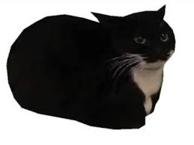

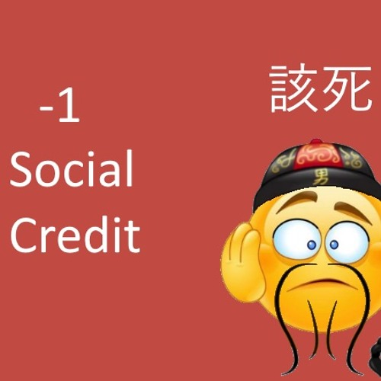
Утечка данных Yahoo
Утечка данных компании Yahoo стала одной из крупнейших в истории кибербезопасности. Она произошла в несколько этапов и была раскрыта в 2016 году, когда компания признала, что подверглась хакерским атакам в 2013 и 2014 годах.
Когда произошла утечка: в 2012, в 2013… А может, и в 2014 году — в Yahoo не знают точной даты.
В итоге компании потеряла в своей стоимости около 350 млн долларов.
Раньше (2014 году) Yahoo стоила 4,8 млрд, а после 4,4 млрд тк сильно подкосило доверие

Slide 3
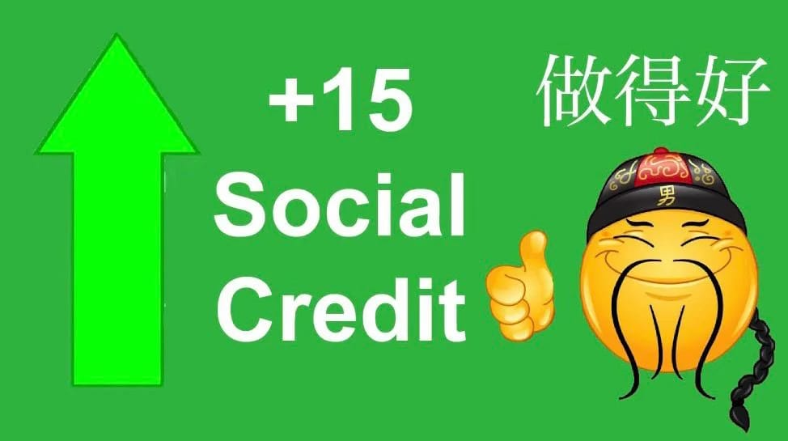
Атака 2013 года
Впервые Yahoo сообщила о взломе в сентябре 2016 года, указав, что в результате утечки данных в 2013 году были украдены данные более 3 миллиардов учетных записей. Первоначально сообщалось о компрометации только 500 миллионов аккаунтов, но затем масштабы утечки были расширены.
К учетным записям также относятся:
имена пользователей
адреса электронной почты
телефонные номера, даты рождения
зашифрованные пароли
но не банковские данные и информацию о платежах

Slide 4

Кавабанга🍕
Каким способом злоумышленники получили из Yahoo?
Подмена файлов cookie: В ходе атаки злоумышленники создали поддельные файлы cookie, что позволило им получить доступ к учетным записям без необходимости ввода паролей.
Брутфорс и слабые алгоритмы хеширования: Yahoo использовала устаревший алгоритм хеширования MD5 для хранения паролей, который к моменту атаки уже считался небезопасным и уязвимым для атак. Злоумышленники могли сравнительно легко взломать пароли, особенно слабые, получив доступ к дополнительной информации, такой как хешированные пароли и другая личная информация.
Состояние внутренней инфраструктуры: Сообщалось, что за атакой стояли хакеры, предположительно связанные с государственной разведкой. Это предполагает использование более сложных методов и, возможно, инсайдерской информации о слабостях внутренней инфраструктуры Yahoo. Хакеры могли целенаправленно искать уязвимости в системе безопасности компании для получения долгосрочного доступа к данным.

Slide 5


Утечка данных Facebook в 2019 году
Утечка данных Facebook в 2019 году стала одной из крупнейших и вызвала серьёзные вопросы о безопасности и конфиденциальности информации пользователей. В апреле 2019 года обнаружили, что данные более 530 миллионов пользователей Facebook из различных стран были открыто доступны в интернете.
Эта информация содержала:
Номера телефонов
имена, даты рождения
биографические данные
адреса электронной почты
Местоположения
Масштаб утечки — утечка затронула пользователей из более чем 100 стран. Например, в США были затронуты данные более 30 миллионов пользователей, а в Великобритании — около 11 миллионов.
Это не я, у меня лапки

Slide 6

Почему произошла утечка в Facebook?
Причиной утечки стали уязвимости в API Facebook. Эти уязвимости позволяли сторонним приложениям собирать данные о пользователях через общедоступную информацию.
Большая часть этих данных была собрана ещё до 2018 года, когда Facebook ограничил доступ к своей платформе для разработчиков сторонних приложений. Однако собранная информация осталась у злоумышленников и была выложена в интернет.

Slide 7

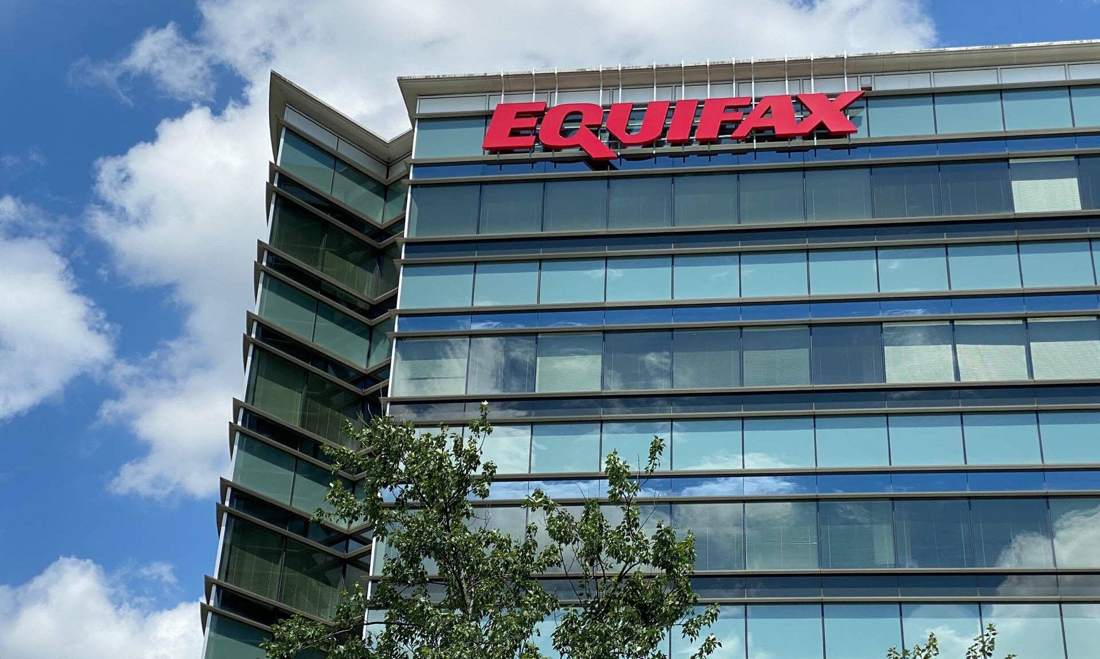
Утечка данных Equifax
Equifax — это американское кредитное бюро и одна из трёх крупнейших компаний в США, специализирующихся на сборе, хранении и анализе кредитной информации.
Утечка данных в Equifax, обнаруженная в 2017 году, стала одной из крупнейших и самых серьёзных утечек персональной информации. Equifax — одна из крупнейших кредитных бюро в США, и утечка затронула данные более 147 миллионов человек. Это вызвало широкий общественный резонанс и привлекло внимание правительственных органов и экспертов по безопасности.

Slide 8
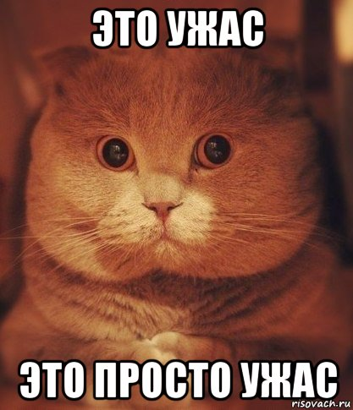
Что было украдено в Equifax :
Персональная информация, такая как имена, даты рождения, адреса, номера телефонов, номера социального страхования (SSN) и, в некоторых случаях, номера водительских удостоверений.
Финансовая информация, в том числе данные о кредитной истории и кредитные баллы, которые Equifax собирала в качестве кредитного агентства.
Информация о кредитных картах для около 209 тысяч человек.

Slide 9

Как произошла утечка:
Причиной утечки стала уязвимость в серверном программном обеспечении Apache Struts, которое использовалось Equifax. Хотя компания была предупреждена о необходимости обновления ПО, оно не было своевременно установлено, что позволило злоумышленникам получить доступ к данным.

Slide 10

Последствия утечки Equifax
Финансовые и юридические последствия: Equifax подверглась расследованию и получила значительные штрафы. В рамках урегулирования компания согласилась выплатить около 700 миллионов долларов для компенсации пострадавшим.
Риски для пользователей: Украденные данные включали критическую информацию, что создало высокий риск мошенничества, кражи личных данных и других финансовых преступлений. Пострадавшим пришлось регулярно проверять свои кредитные отчеты, чтобы предотвратить мошенничество.

Slide 11

ВСЕ

